Slide 1
古典概型及几何概型

Slide 2
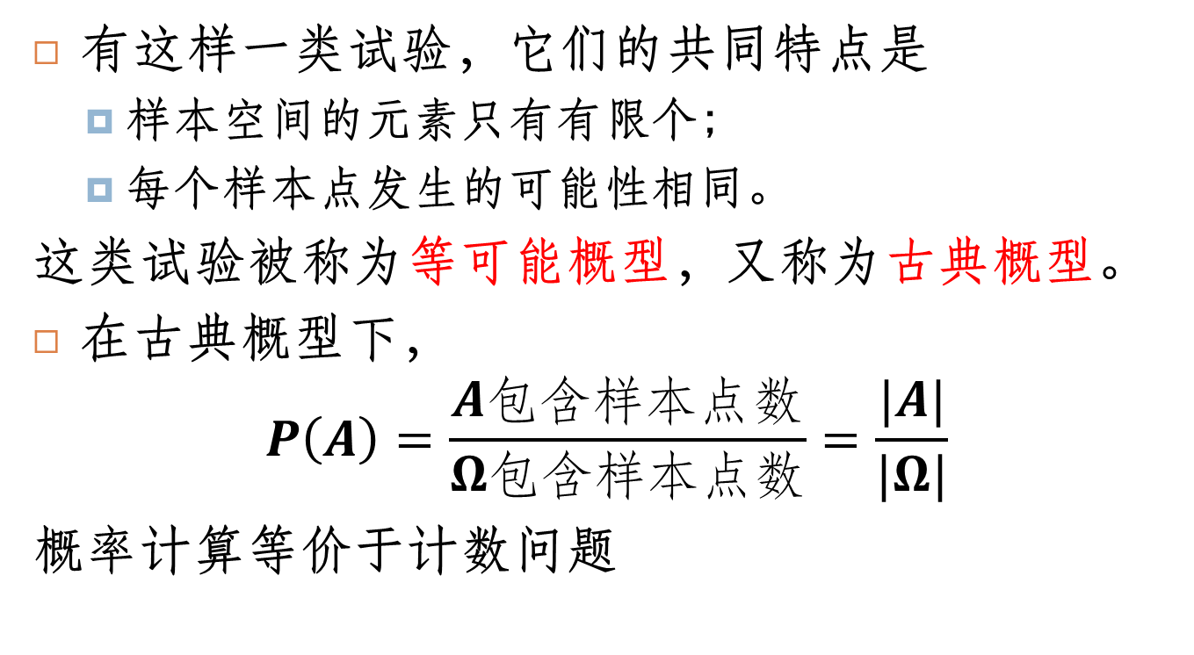
古典概型
有这样一类试验，它们的共同特点是
样本空间的元素只有有限个;
每个样本点发生的可能性相同。
这类试验被称为等可能概型，又称为古典概型。
在古典概型下，
$$P\left(A\right)=\frac{A包含样本点数}{Ω包含样本点数}=\frac{|A|}{|Ω|}$$
概率计算等价于计数问题

Slide 3
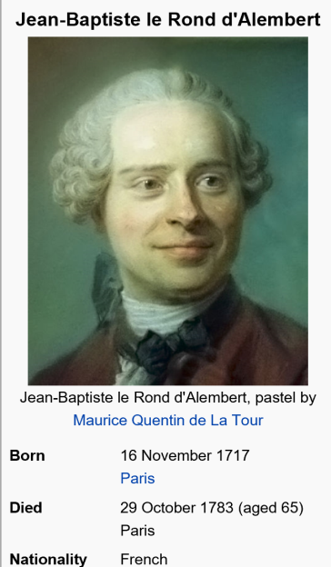
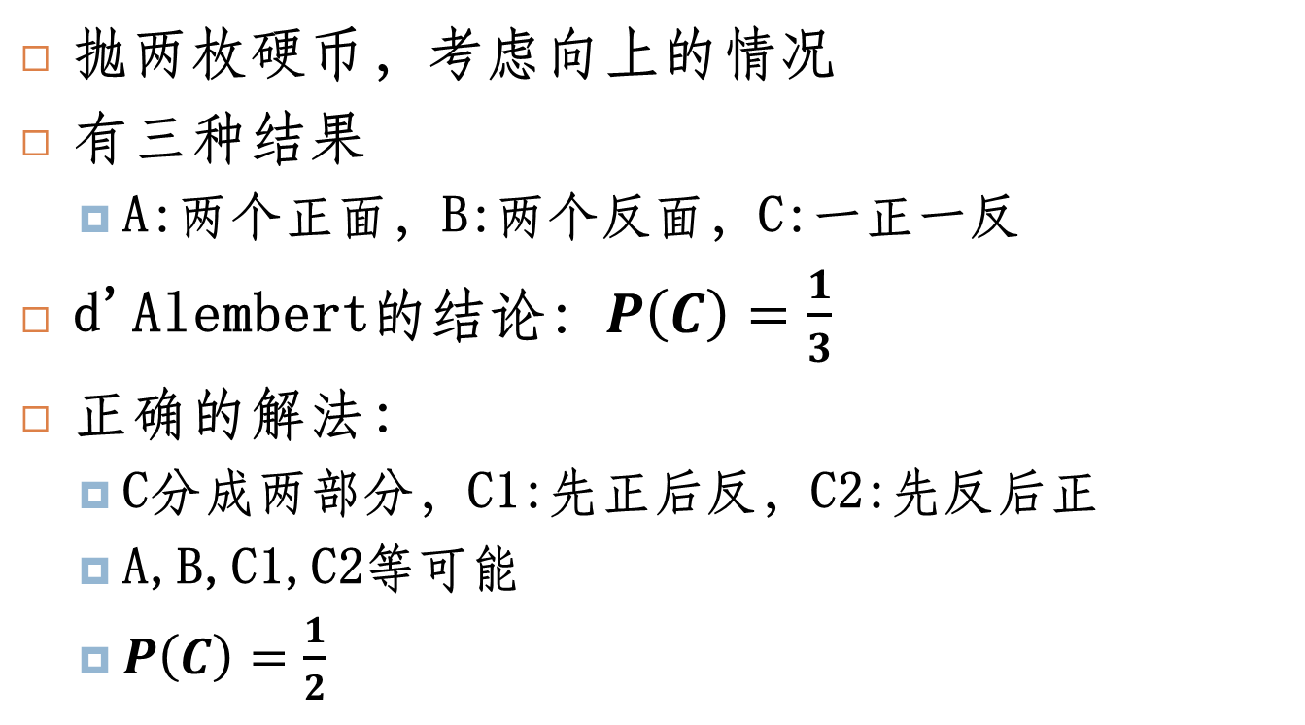
例：d'Alembert的推理
抛两枚硬币，考虑向上的情况
有三种结果
A:两个正面，B:两个反面，C:一正一反
d'Alembert的结论：$P\left(C\right)=\frac{1}{3}$
正确的解法：
C分成两部分，C1:先正后反，C2:先反后正
A,B,C1,C2等可能
$P\left(C\right)=\frac{1}{2}$
×

Slide 4
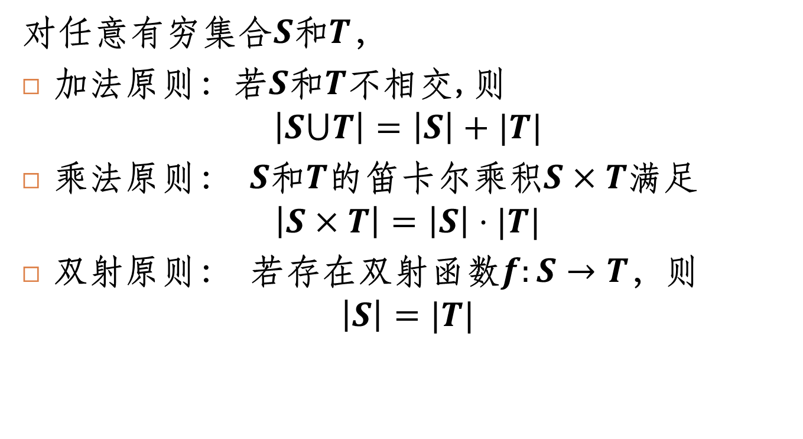
计数的三大原则
对任意有穷集合$S$和$T$，
加法原则：若$S$和$T$不相交,则
$$\left|S⋃T\right|=\left|S\right|+|T|$$
乘法原则： $S$和$T$的笛卡尔乘积$S×T$满足
$$\left|S×T\right|=\left|S\right|⋅|T|$$
双射原则： 若存在双射函数$f:S→T$，则
$$\left|S\right|=|T|$$

Slide 5
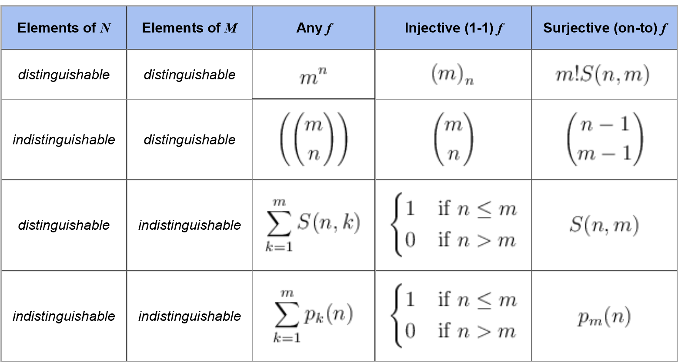

十二路计数(Twelvefold way)
考虑函数$f:N→M$的个数，记$\left|N\right|=n,\left|M\right|=m$
$N,M$中的元素可以是可区分的或不可区分的
$f$可以是任意的，单射(one-to-one)，满射(onto)
也可以看成将球放入盒子的方式
https://en.wikipedia.org/wiki/Twelvefold_way

Slide 6
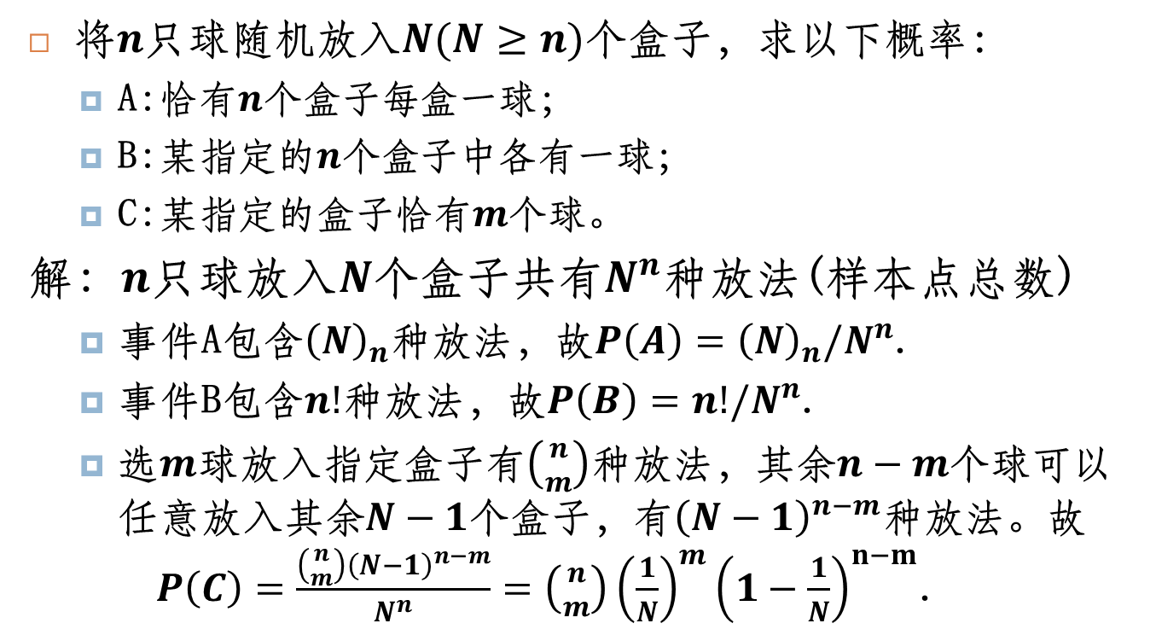
例：分球入盒
将$n$只球随机放入$N(N≥n)$个盒子，求以下概率：
A:恰有$n$个盒子每盒一球；
B:某指定的$n$个盒子中各有一球；
C:某指定的盒子恰有$m$个球。
解: $n$只球放入$N$个盒子共有$N^{n}$种放法(样本点总数)
事件A包含${\left(N\right)}_{n}$种放法，故$P\left(A\right)={\left(N\right)}_{n}/N^{n}$.
事件B包含$n!$种放法，故$P\left(B\right)=n!/N^{n}$.
选$m$球放入指定盒子有$\left({n \atop m}\right)$种放法，其余$n−m$个球可以任意放入其余$N−1$个盒子，有${\left(N−1\right)}^{n−m}$种放法。故 $P\left(C\right)=\frac{\left({n \atop m}\right){\left(N−1\right)}^{n−m}}{N^{n}}=\left({n \atop m}\right){\left(\frac{1}{N}\right)}^{m}{\left(1−\frac{1}{N}\right)}^{n−m}$.

Slide 7
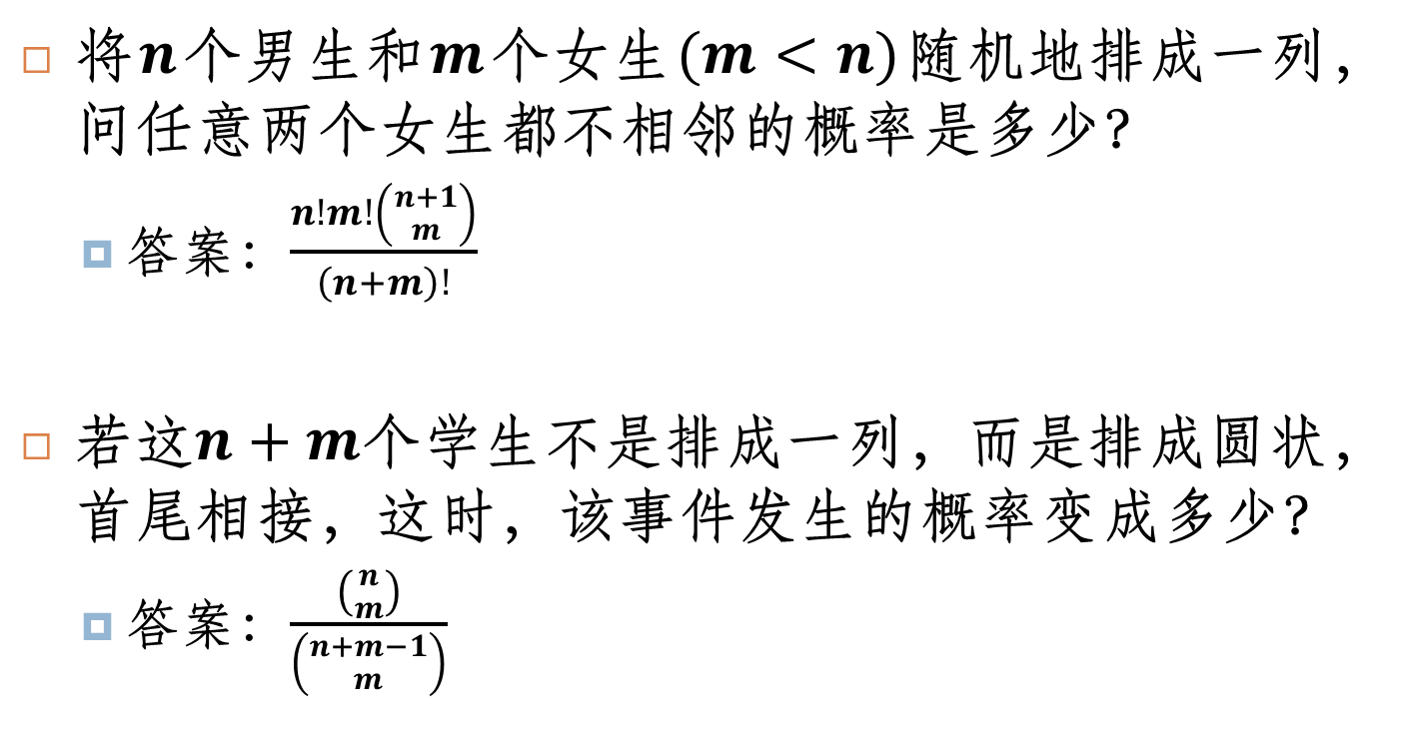
例：排队问题
将$n$个男生和$m$个女生$(m<n)$随机地排成一列，问任意两个女生都不相邻的概率是多少？
答案：$\frac{n!m!\left({n+1 \atop m}\right)}{\left(n+m\right)!}$
若这$n+m$个学生不是排成一列，而是排成圆状，首尾相接，这时，该事件发生的概率变成多少？
答案：$\frac{\left({n \atop m}\right)}{\left({n+m−1 \atop m}\right)}$

Slide 8
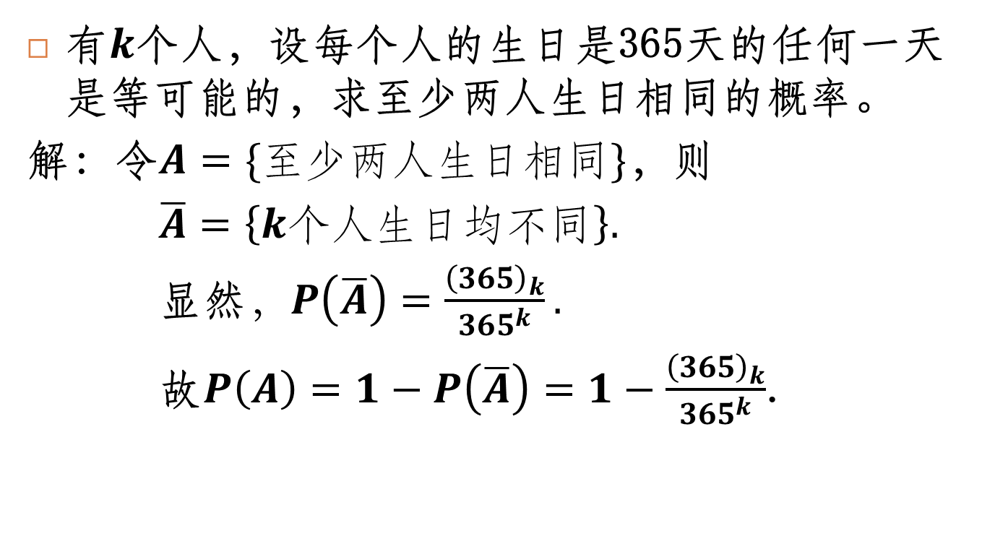
例：生日悖论(Birthday Paradox)
有$k$个人，设每个人的生日是365天的任何一天是等可能的，求至少两人生日相同的概率。
解：令$A=\{至少两人生日相同\}$，则
$\overline{A}=\left\{k个人生日均不同\right\}.$
显然$，P\left(\overline{A}\right)=\frac{{\left(365\right)}_{k}}{365^{k}}.$
故$P\left(A\right)=1−P\left(\overline{A}\right)=1−\frac{{\left(365\right)}_{k}}{365^{k}}$.

Slide 9
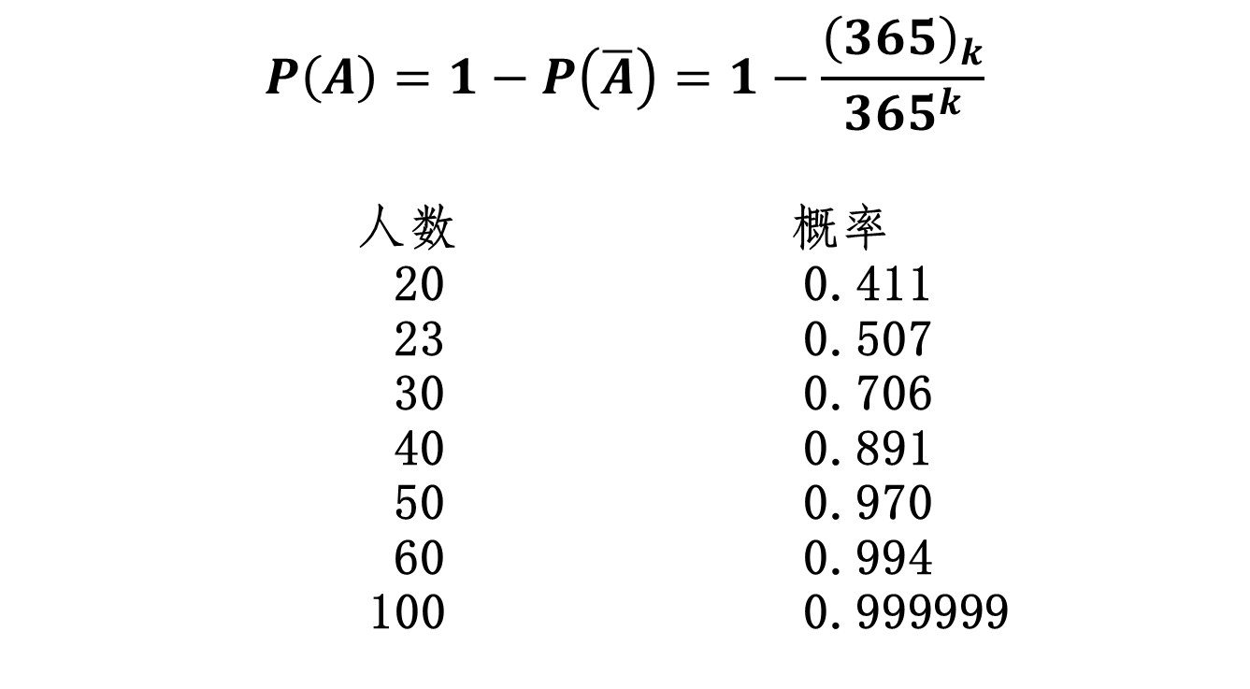
例：生日悖论(Birthday Paradox)
$$P\left(A\right)=1−P\left(\overline{A}\right)=1−\frac{{\left(365\right)}_{k}}{365^{k}}$$
人数 概率
20 0.411
23 0.507
30 0.706
40 0.891
50 0.970
60 0.994
100 0.999999

Slide 10
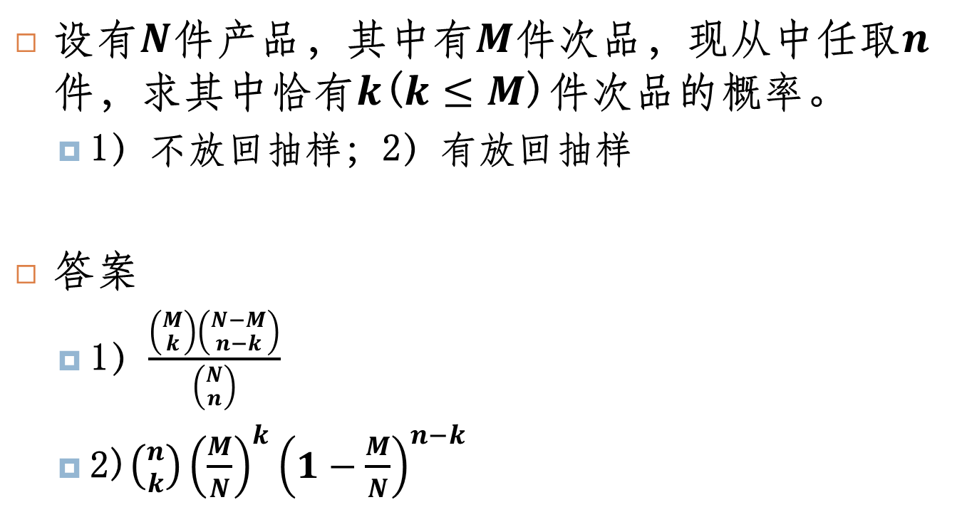
例:无放回及有放回抽样
设有$N$件产品，其中有$M$件次品，现从中任取$n$件，求其中恰有$k$($k≤M$)件次品的概率。
1）不放回抽样；2）有放回抽样
答案
1）$\frac{\left({M \atop k}\right)\left({N−M \atop n−k}\right)}{\left({N \atop n}\right)}$
2)$\left({n \atop k}\right){\left(\frac{M}{N}\right)}^{k}{\left(1−\frac{M}{N}\right)}^{n−k}$

Slide 11
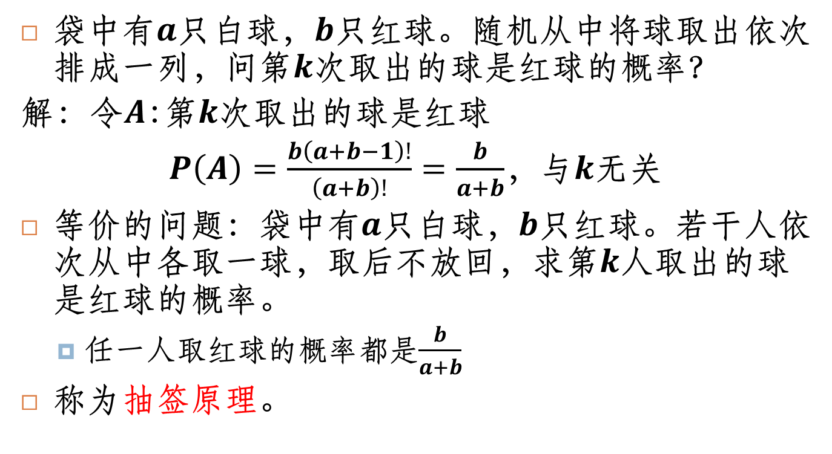
例：抽签原理
袋中有$a$只白球，$b$只红球。随机从中将球取出依次排成一列，问第$k$次取出的球是红球的概率？
解：令$A$:第$k$次取出的球是红球
$P\left(A\right)=\frac{b\left(a+b−1\right)!}{\left(a+b\right)!}=\frac{b}{a+b}$，与$k$无关
等价的问题：袋中有$a$只白球，$b$只红球。若干人依次从中各取一球，取后不放回，求第$k$人取出的球是红球的概率。
任一人取红球的概率都是$\frac{b}{a+b}$
称为抽签原理。

Slide 12
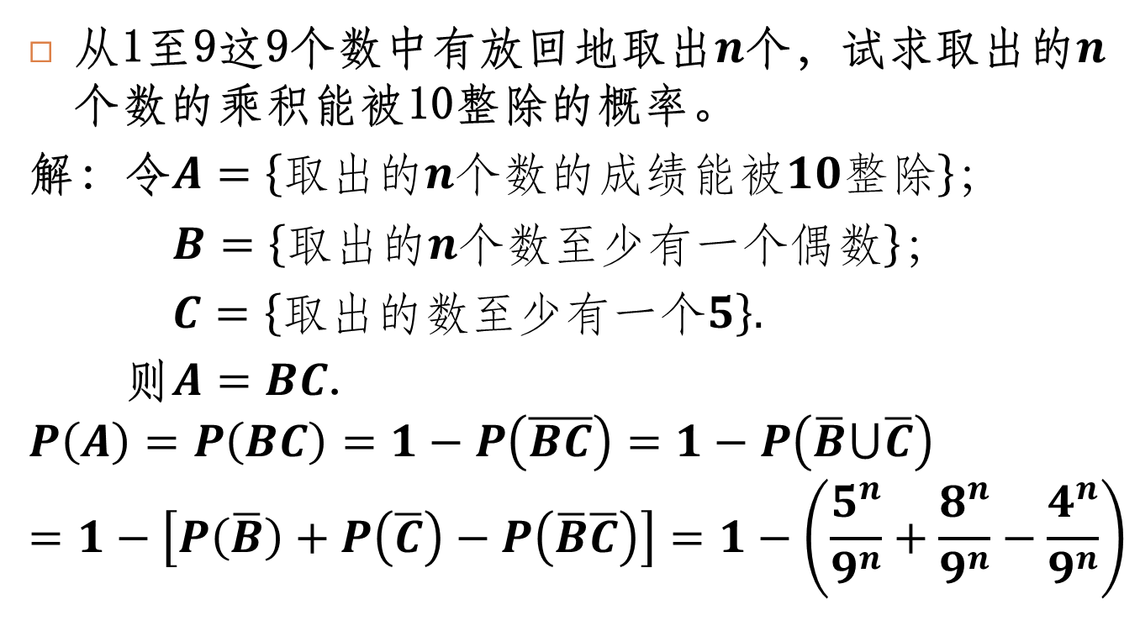
例：随机取数
从1至9这9个数中有放回地取出$n$个，试求取出的$n$个数的乘积能被10整除的概率。
解：令$A=\left\{取出的n个数的成绩能被10整除\right\}；$
$B=\left\{取出的n个数至少有一个偶数\right\}；$
$C=\left\{取出的数至少有一个5\right\}.$
则$A=BC$.
$$P\left(A\right)=P\left(BC\right)=1−P\left(\overline{BC}\right)=1−P\left(\overline{B}⋃\overline{C}\right)=1−\left[P\left(\overline{B}\right)+P\left(\overline{C}\right)−P\left(\overline{B}\overline{C}\right)\right]=1−\left(\frac{5^{n}}{9^{n}}+\frac{8^{n}}{9^{n}}−\frac{4^{n}}{9^{n}}\right)$$

Slide 13
几何概型
早在概率论发展初期，人们就认识到，只考虑有限个等可能样本点的古典方法是不够的。
把等可能推广到无限个样本点场合，人们引入了几何概型，由此形成了确定概率的另一方法：几何方法。

Slide 14
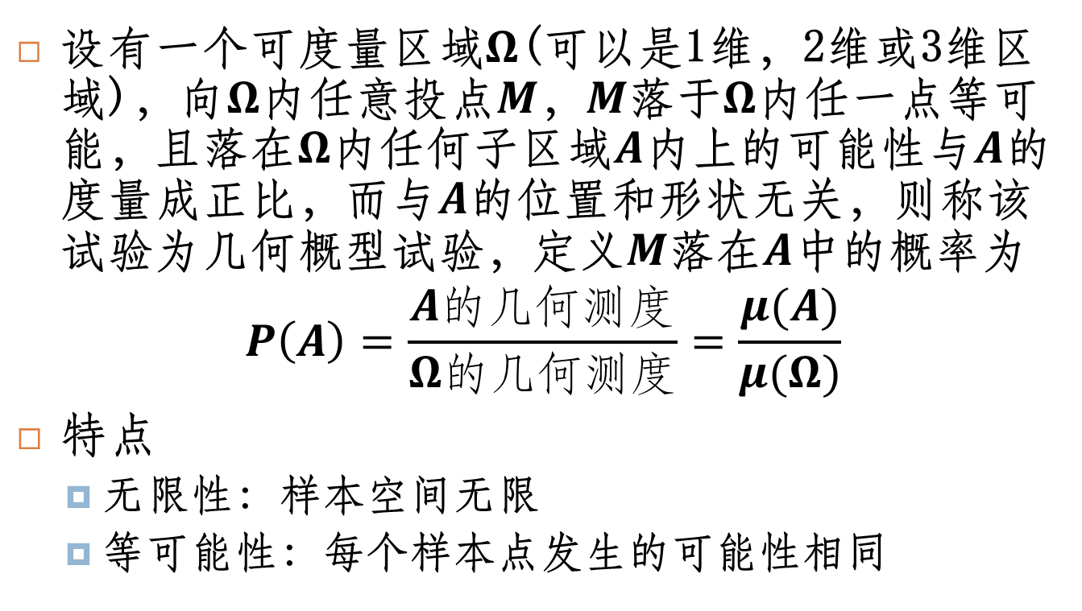
几何概型定义
设有一个可度量区域$Ω$(可以是1维，2维或3维区域)，向$Ω$内任意投点$M$，$M$落于$Ω$内任一点等可能，且落在$Ω$内任何子区域$A$内上的可能性与$A$的度量成正比，而与$A$的位置和形状无关，则称该试验为几何概型试验，定义$M$落在$A$中的概率为
$$P\left(A\right)=\frac{A的几何测度}{Ω的几何测度}=\frac{μ(A)}{μ(Ω)}$$
特点
无限性：样本空间无限
等可能性：每个样本点发生的可能性相同

Slide 15
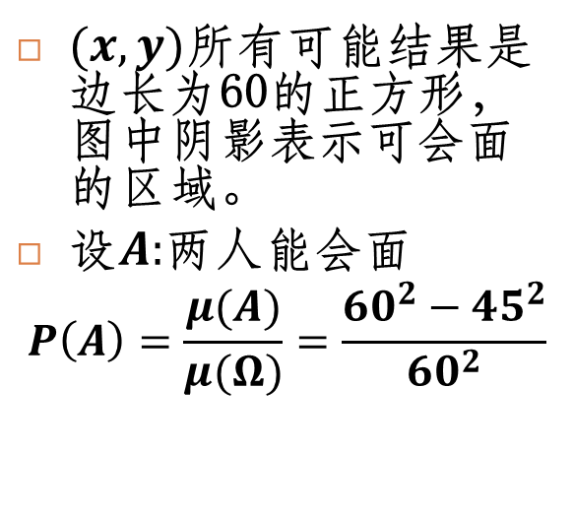
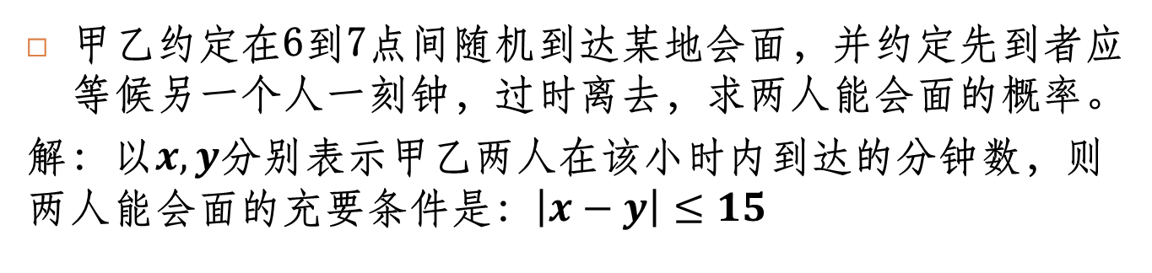
例：约会问题
甲乙约定在6到7点间随机到达某地会面，并约定先到者应等候另一个人一刻钟，过时离去，求两人能会面的概率。
解：以$x,y$分别表示甲乙两人在该小时内到达的分钟数，则两人能会面的充要条件是：$\left|x−y\right|≤15$
y
$(x,y)$所有可能结果是边长为60的正方形，图中阴影表示可会面的区域。
设$A:$两人能会面
$$P\left(A\right)=\frac{μ(A)}{μ(Ω)}=\frac{60^{2}−45^{2}}{60^{2}}$$
60
y－x＝15
x－y＝15
15
0
15
60
x

Slide 16
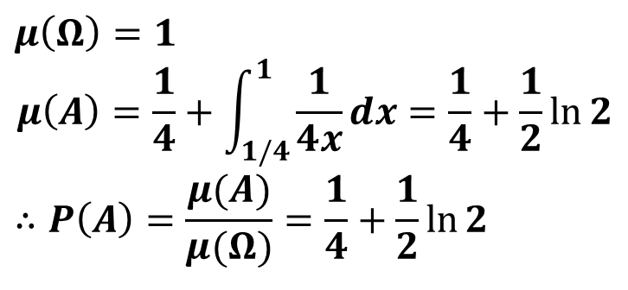
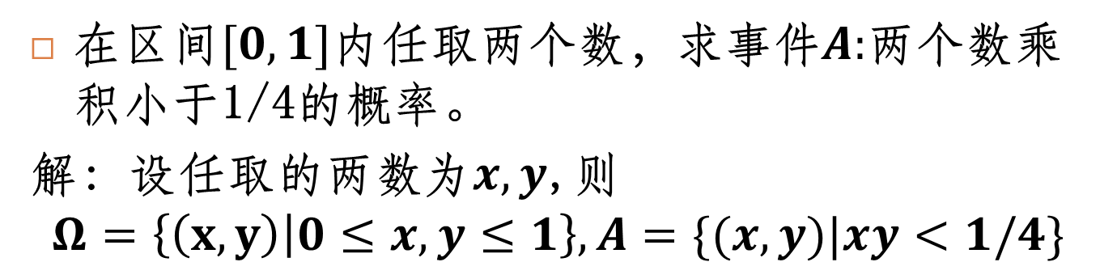
例：取数问题
在区间$[0,1]$内任取两个数，求事件$A:$两个数乘积小于1/4的概率。
解：设任取的两数为$x,y$,则
$$Ω=\left\{\left(x,y\right) | 0≤x,y≤1\right\},A=\{(x,y)|xy<1/4\}$$
xy=1/4
$$μ\left(Ω\right)=1$$
$$μ\left(A\right)=\frac{1}{4}+\int_{1/4}^{1}{\frac{1}{4x}dx}=\frac{1}{4}+\frac{1}{2}\ln{2}$$
$$∴P\left(A\right)=\frac{μ(A)}{μ(Ω)}=\frac{1}{4}+\frac{1}{2}\ln{2}$$
1
A
1/4
1

Slide 17
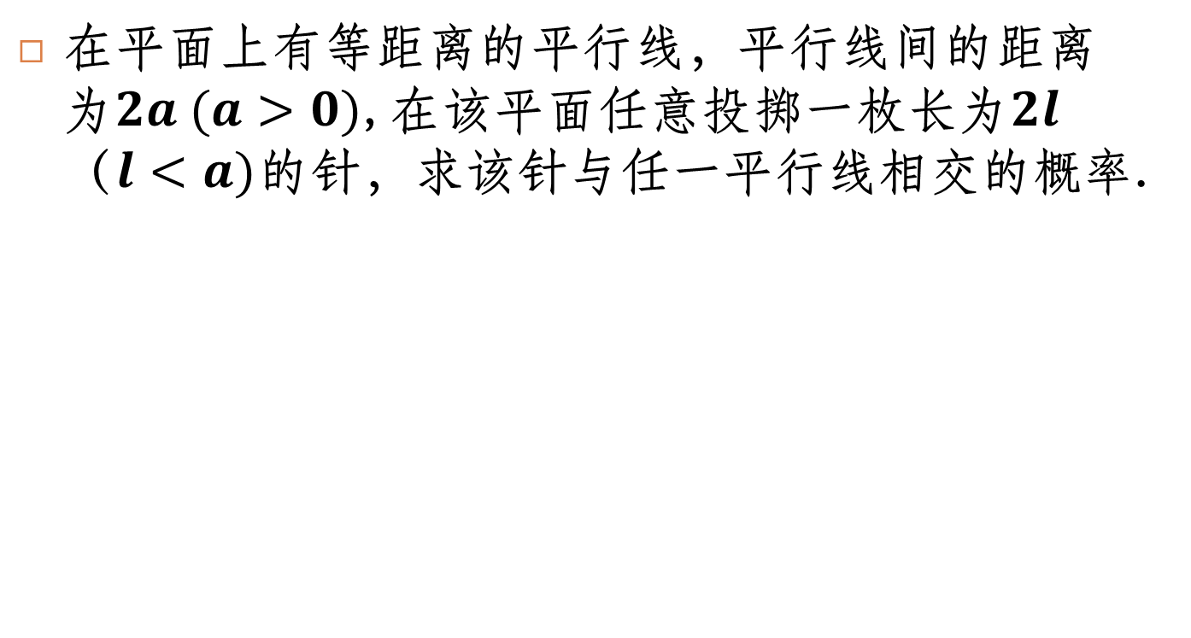
例:蒲丰投针（1777）
在平面上有等距离的平行线，平行线间的距离为$2a (a>0)$,在该平面任意投掷一枚长为$2l$ （$l<a)$的针，求该针与任一平行线相交的概率.

Slide 18


例:蒲丰投针
解：设M为针的中点，$x$表示M到最近平行线的距离，$θ$为针与此直线的夹角，则有
$$Ω=\{0≤x≤a,0≤θ≤π\}$$
针与最近的一条平行线
相交的充要条件是
$$x≤l\sin{θ}$$

Slide 19

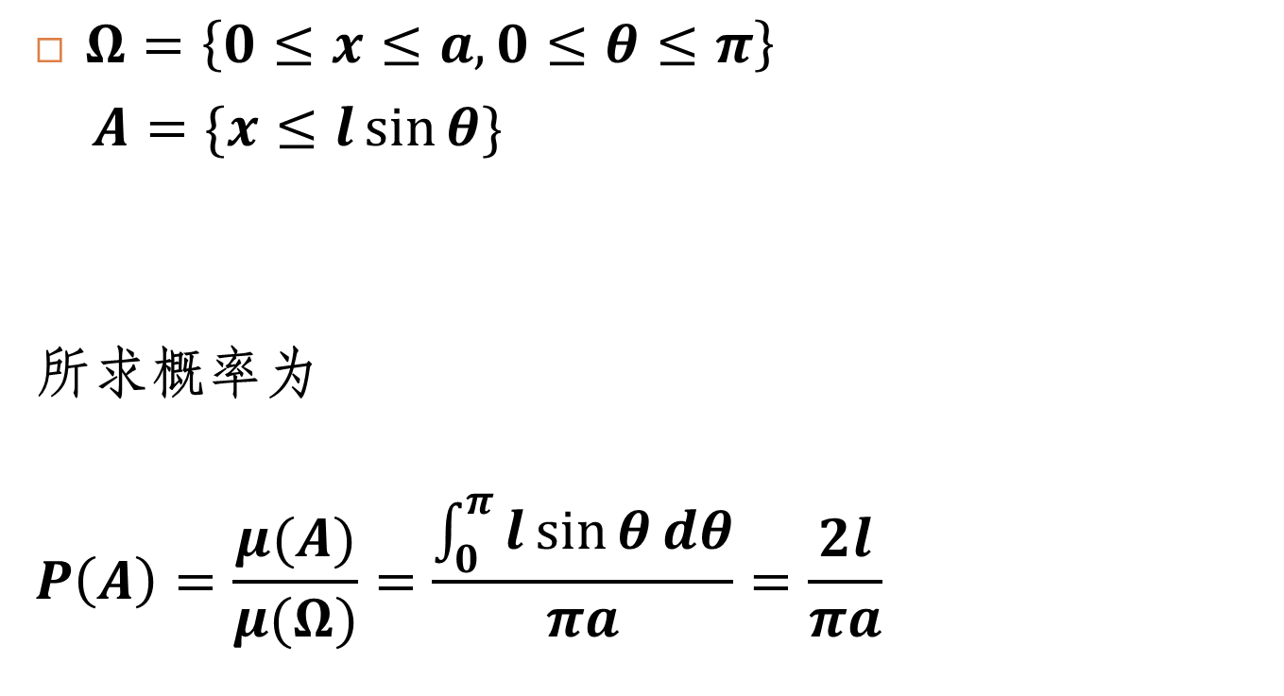
例:蒲丰投针
$Ω=\left\{0≤x≤a,0≤θ≤π\right\}$
$A=\{x≤l\sin{θ}\}$
所求概率为
$$P\left(A\right)=\frac{μ(A)}{μ(Ω)}=\frac{\int_{0}^{π}{l\sin{θ}dθ}}{πa}=\frac{2l}{πa}$$
x
a
$$x≤l\sin{θ}$$
π

Slide 20
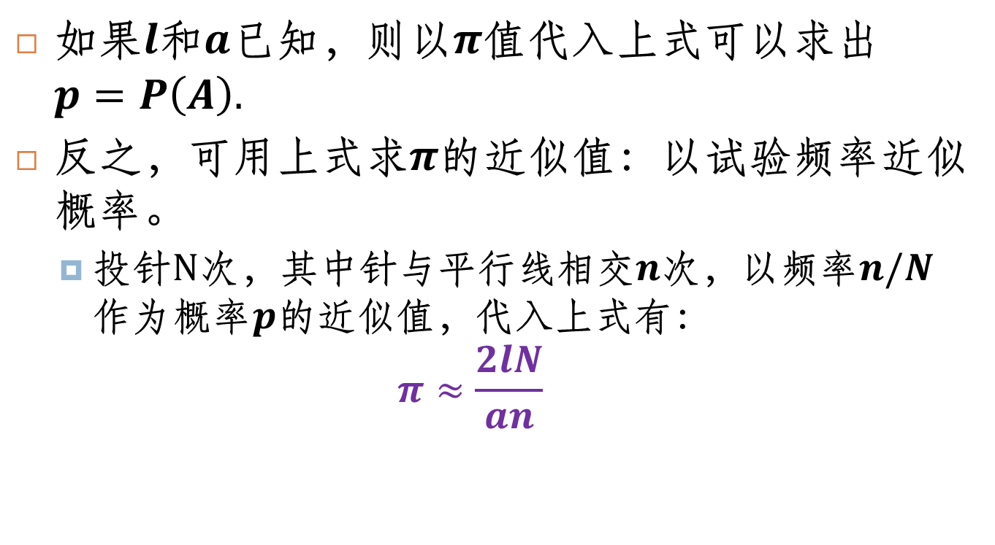
例:蒲丰投针
如果$l$和$a$已知，则以$π$值代入上式可以求出$p=P\left(A\right).$
反之，可用上式求$π$的近似值：以试验频率近似概率。
投针$N$次，其中针与平行线相交$n$次，以频率$n/N$作为概率$p$的近似值，代入上式有：
$$π≈\frac{2lN}{an}$$

Slide 21
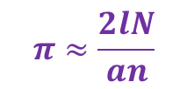
例:蒲丰投针(历史实验）
$$π≈\frac{2lN}{an}$$
试验者 | 针长l | 投掷次数N | 相交次数n | π近似值
Wolf 1850年 | 0.8 | 5000 | 2532 | 3.1596
Smith 1855年 | 0.6 | 3204 | 1219 | 3.1554
De Morgan 1860年 | 1.0 | 600 | 383 | 3.137
Lazzerini 1901年 | 0.83 | 3408 | 1808 | 3.141592
蒙特卡罗(Monte Carlo)法

Slide 22


例：用程序估算$π$
$n←0;$
for i=1:N
$x←Random\left(0,1\right);$
$y←Random\left(0,1\right);$
if$\left(x^{2}+y^{2}<1\right)$ $n++;$
return $\frac{4n}{N};$

Slide 23
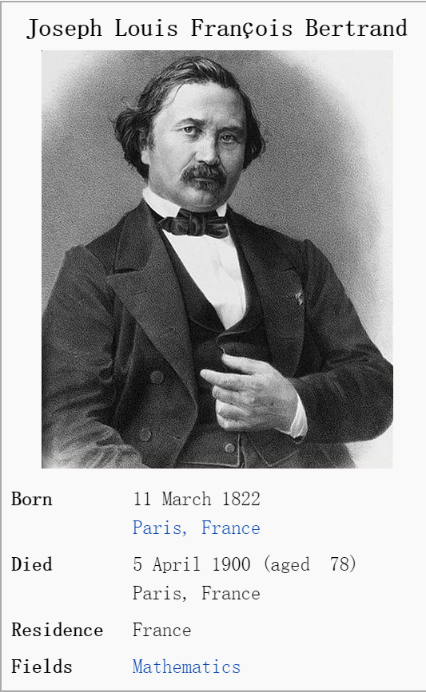

Bertrand悖论
在单位圆上任取一条弦，弦长超过$\sqrt{3}$的概率是多少？
https://en.wikipedia.org/wiki/Bertrand_paradox_(probability)

